Slide 1
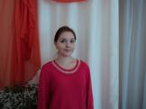
Министерство образования РМ Портфолио Цибаревой Дарьи Вячеславовны, музыкального руководителя структурного подразделения «Детский сад № 4 комбинированного вида» МБДОУ «Детский сад «Радуга» комбинированного вида» г. Рузаевка
Дата рождения: 21.05.1996г
Образование: Мордовский государственный институт им. М. Е. Евсевьева. Квалификация по диплому: «Педагогическое образование»,2020 г.
Стаж педагогической работы (по специальности):4
Общий трудовой стаж: 4
Наличие квалификационной категории: соответствие занимаемой должности, протокол № 1
Дата последней аттестации: 15.11.2018 г.

Slide 2
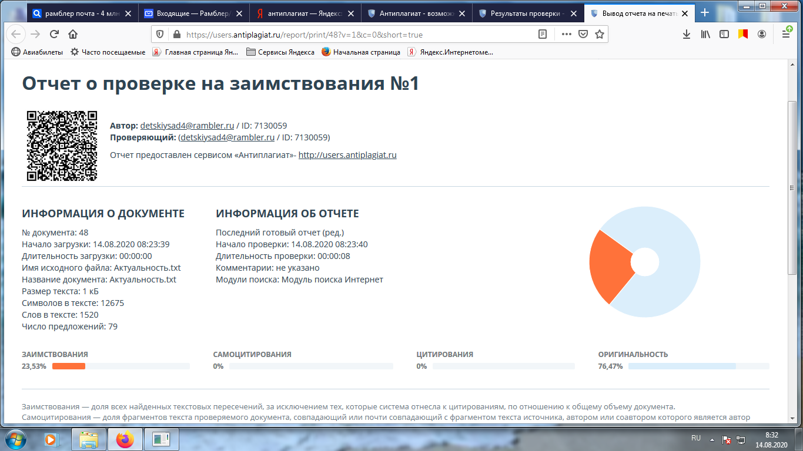

Slide 3
Педагогический опыт музыкального руководителя структурного подразделения «Детский сад № 4 комбинированного вида» МБДОУ «Детский сад «Радуга» комбинированного вида» Цибаревой Дарьи Вячеславовны представлен на сайте: https://ds4ruz.schoolrm.ru/sveden/employees/19272/248268/

Slide 4
1. Наличие авторских программ

Slide 5
2. Организация партнерского взаимодействия с родителями для решения воспитательных и образовательных задач

Slide 6
3. Участие в инновационной (экспериментальной) деятельности

Slide 7
4. Результаты участия воспитанников в: -конкурсах; -выставках; -турнирах; -соревнованиях; -акциях; -фестивалях
Муниципальный уровень: 1
Участие- 1
Победы и призовые места- 0
Республиканский уровень: 1
Участие-1
Победы и призовые места- 0
Российский уровень: 5
Участие- 0
Победы и призовые места- 5
Международный уровень: 0
Участие-0

Slide 8
4. Результаты участия воспитанников в: -конкурсах; -выставках; -турнирах; -соревнованиях; -акциях; -фестивалях

Slide 9
4. Результаты участия воспитанников в: -конкурсах; -выставках; -турнирах; -соревнованиях; -акциях; -фестивалях

Slide 10
4. Результаты участия воспитанников в: -конкурсах; -выставках; -турнирах; -соревнованиях; -акциях; -фестивалях

Slide 11
5. Наличие публикаций
Список публикаций:
Муниципальный: 2
Республиканский:0
Всероссийский: 1
Международный:4

Slide 12
5. Наличие публикаций

Slide 13
5. Наличие публикаций

Slide 14
5. Наличие публикаций

Slide 15
5. Наличие публикаций

Slide 16
5. Наличие публикаций

Slide 17
6. Выступления на заседаниях методических советов, научно-практических конференциях, педагогических чтениях, семинарах, секциях, форумах, радиопередачах (очно)
Образовательная организация:0
Муниципальный уровень:2
Республиканский уровень:1
Российский уровень:2
Международный уровень:0

Slide 18
6. Выступления на заседаниях методических советов, научно-практических конференциях, педагогических чтениях, семинарах, секциях, форумах, радиопередачах (очно)

Slide 19
6. Выступления на заседаниях методических советов, научно-практических конференциях, педагогических чтениях, семинарах, секциях, форумах, радиопередачах (очно)

Slide 20
6. Выступления на заседаниях методических советов, научно-практических конференциях, педагогических чтениях, семинарах, секциях, форумах, радиопередачах (очно)

Slide 21
7. Проведение открытых занятий, мастер-классов, мероприятий
Образовательная организация:2
Муниципальный уровень:0
Республиканский уровень:1
Российский уровень:0
Международный уровень: 0

Slide 22
7. Проведение открытых занятий, мастер-классов, мероприятий

Slide 23
8.Экспертная деятельность

Slide 24
9. Общественно-педагогическая активность педагога: участие в комиссиях, педагогических сообществах, в жюри конкурсов

Slide 25
10. Реализация регионального компонента в образовательном процессе

Slide 26
11 Участие педагога в профессиональных конкурсах
Образовательная организация:0
Муниципальный уровень:0
Республиканский уровень:1
Российский уровень:4
Международный уровень: 3

Slide 27
11 Участие педагога в профессиональных конкурсах

Slide 28
11 Участие педагога в профессиональных конкурсах

Slide 29
11 Участие педагога в профессиональных конкурсах

Slide 30
12. Наставничество

Slide 31
13. Награды и поощрения педагога в межаттестационный период
Муниципальный уровень: 3
Республиканский уровень:3
Российский уровень: 0
Международный:1

Slide 32
13. Награды и поощрения педагога в межаттестационный период

Slide 33
13. Награды и поощрения педагога в межаттестационный период

Slide 34
13. Награды и поощрения педагога в межаттестационный период

Slide 35
13. Награды и поощрения педагога в межаттестационный период

Slide 36
13. Награды и поощрения педагога в межаттестационный период

Slide 37
13. Награды и поощрения педагога в межаттестационный период

